Slide 1

Formation R Débutant
Session 1
6 mars 2017
Plateforme ICONICS
Justine Guégan

Slide 2

Présentation de
Logiciel de statistique et un langage de programmation
R est un langage de programmation (scripting) interprété et dérivé de S :
Données simples et structurées
Opération d’entrée-sortie, branchements conditionnels, boucles indicées et conditionnelles, récursivité etc.
R est un logiciel de traitement statistique des données, il dispose :
D’un interpréteur de commandes
D’une bibliothèque très large de fonctions statistiques, de « packages », de modules externes compilés téléchargeable gratuitement sur internet
D’une palette étendue de fonctionnalités graphiques
D’un mode interactif sans jamais avoir à programmer

Slide 3
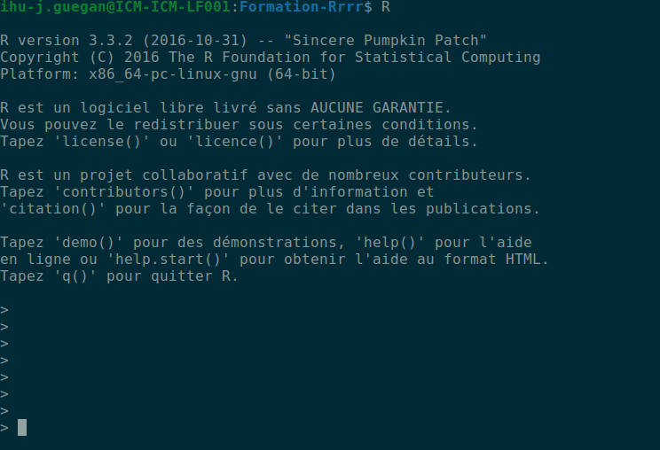
Utilisation avec un teRminal

Slide 4
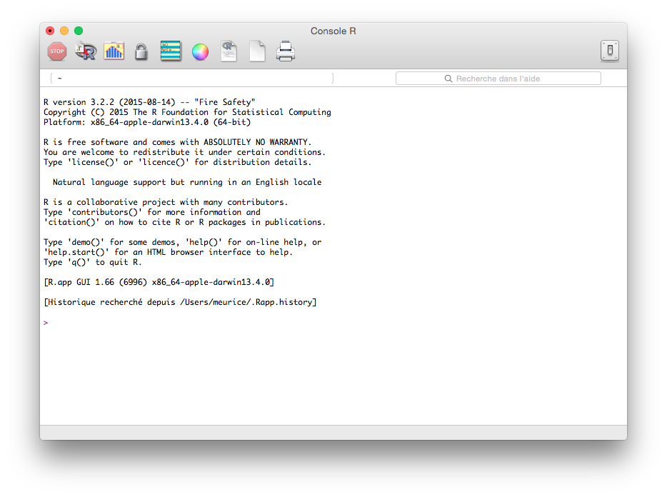
Utilisation avec une GUI

Slide 5

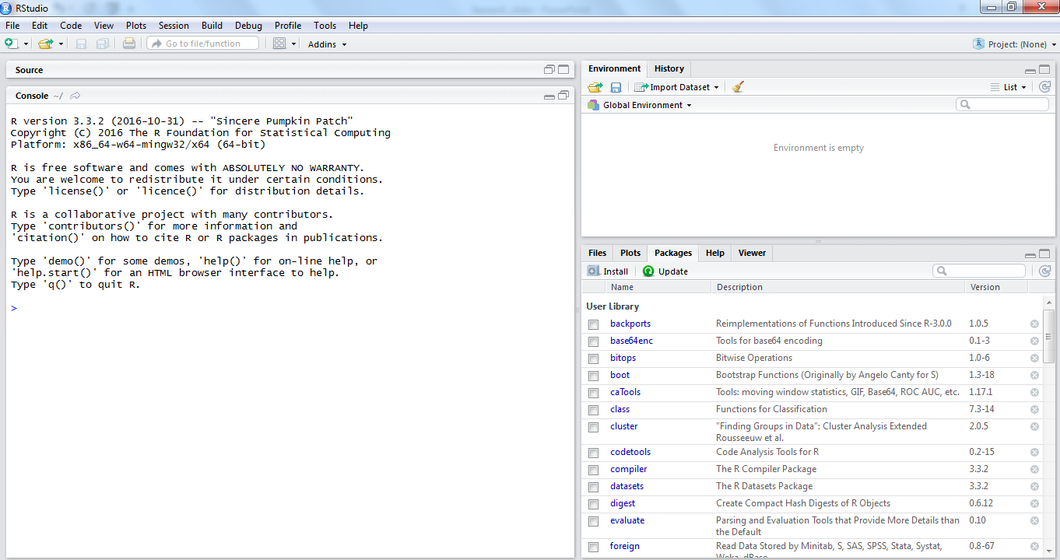
Utilisation avec un outils aux fonctionnalités avancées
www.rstudio.com

Slide 6
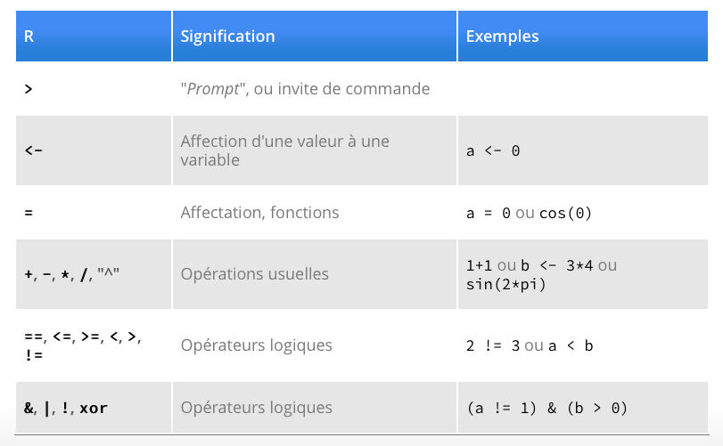
Syntaxe de base (1/2)

Slide 7
Syntaxe de base (2/2)
Espace :
Certains sont importants :
x <- 1 : x prend la valeur 1
x < -1 : teste si x est plus petit que -1
D’autres servent à la lisibilité :
x <- -1
x <--1
« un code bien aéré est plus facile à debugger »

Slide 8
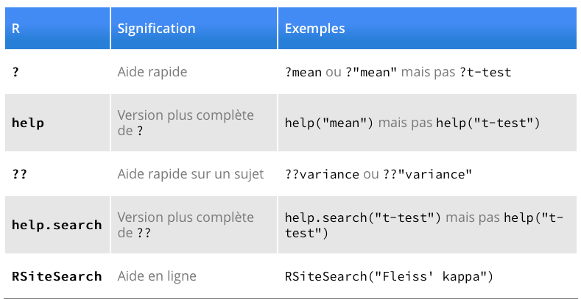
Ressource, Aide (1/2)

Slide 9
Ressource, Aide (2/2)
Communauté :
Quick-R : http://www.statmethods.net/
http://www.duclert.org/
Etc …

Slide 10
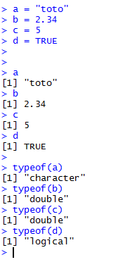
Les types de valeurs
Character
Double
Integer
Logical
Valeurs particulières :
NA
+Inf
NaN

Slide 11
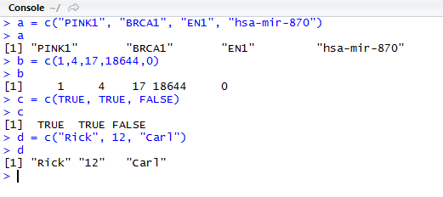
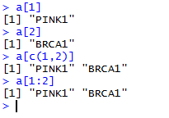

Les classes d’objets - Vecteur
Vecteurs : tous les éléments sont de même nature
Déclaration : c()
Accès aux éléments d’un vecteur : [ indice ]

Slide 12
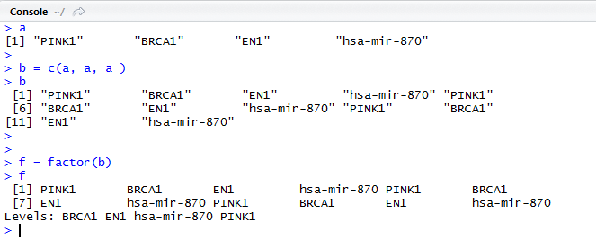
Les classes d’objets - Facteur
Facteur : character ou numérique
Déclaration : factor()
Accès aux éléments d’un facteur: [ indice ]

Slide 13
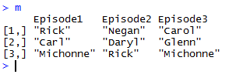

Les classes d’objets - Matrice
Matrice : tous les éléments sont de même nature
Déclaration : matrix()
Accès aux éléments d’une matrice: [ indice ligne , indice colonne ]

Slide 14
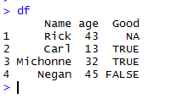

Les classes d’objets – Data frame
Structure spéciale pour les jeux de données de type Individus × Variables
Les colonnes peuvent être de nature différentes
Les colonnes doivent être de même taille
Déclaration : data.frame()
Accès aux éléments d’un data frame : 2 façons
[ indice ligne , indice colonne]
$colonneName

Slide 15
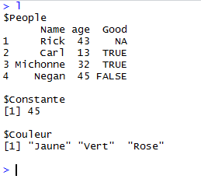

Les classes d’objets - Liste
Listes : objet « fourre-tout »
Déclaration : list()
Accès aux éléments d’une liste : $

Slide 16


Slide 17

A VOUS DE JOUER !

Slide 18
Les graphiques (1/3)
www.duclert.org/r-graphiques/parametres-graphes-R.php
Plot()
Paramètres principaux :
main : titre
xlab/ylab : titre des axes
xlim/ylim : limites des axes
type : points, lignes, les 2, none
col : couleur
pch : symbole pour les points
…

Slide 19

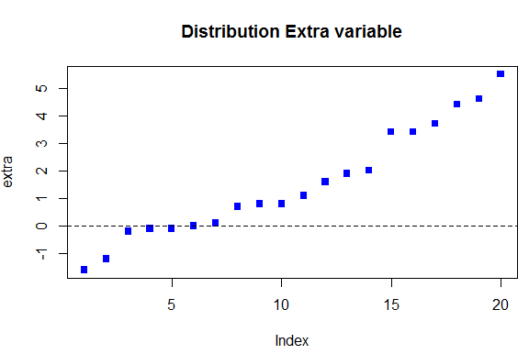
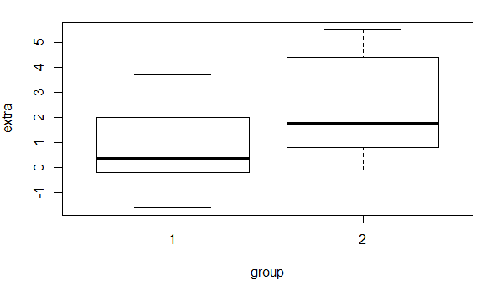
Les graphiques (2/3)

Slide 20
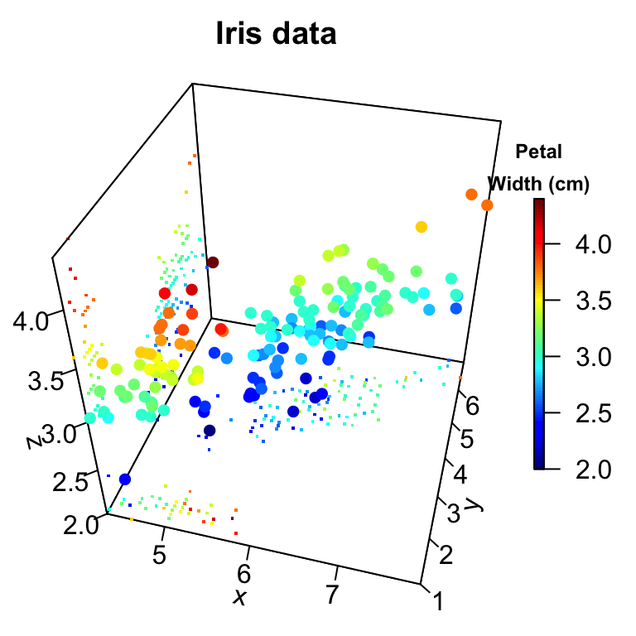
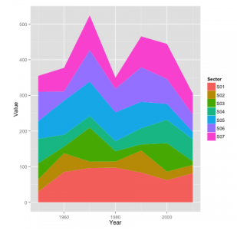
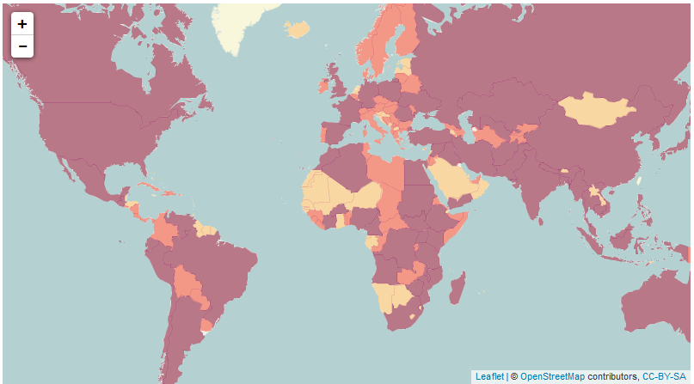
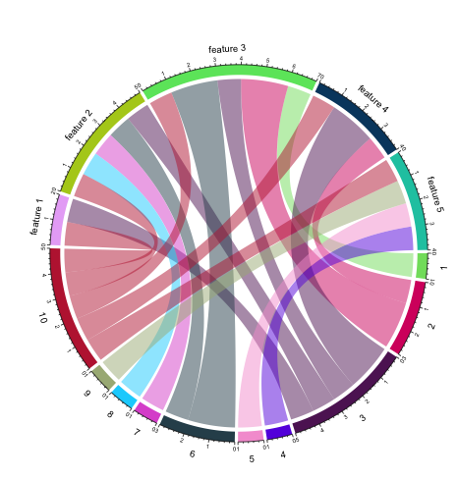
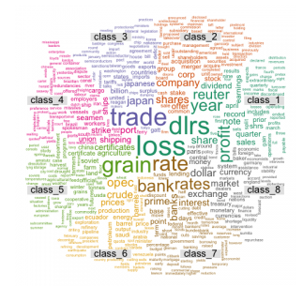
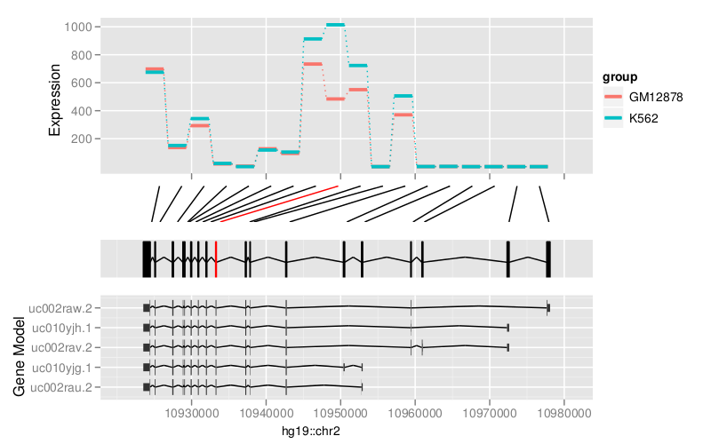
Les graphiques (3/3)

Slide 21
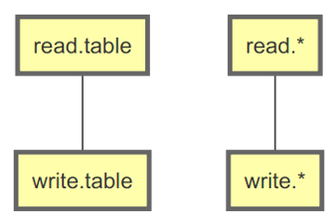
Lire et écrire des données (1/2)
Arguments utiles pour read:
file : path et nom du fichier
sep : séparateur de colonne
header : mes colonnes ont-elles des entêtes
dec : . Ou , ?
…
Arguments utiles pour write:
file : path et nom du fichier
sep : séparateur de colonne
quote: imprimer les guillemets ?
row.names / col.names : imprimer les noms de lignes/colonnes ?
…

Slide 22
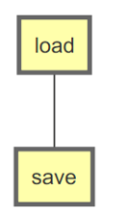
Lire et écrire des données (2/2)
Charger un jeu de données au format R
Sauvegarder un jeu de données au format R

Slide 23
Structures algorithmiques
Conditionnel
if / else
switch
Boucles
for
while

Slide 24
Fonctions
Une fonction permet de transformer des arguments (inputs) en résultats (outputs).
Nom de la fonction
paramètres
Monexemple <- function(A,B){
out<-(A+B)^2
out<-out + A
return(out)
}
Bloc de code
Variable retournée par la fonction

